Slide 1
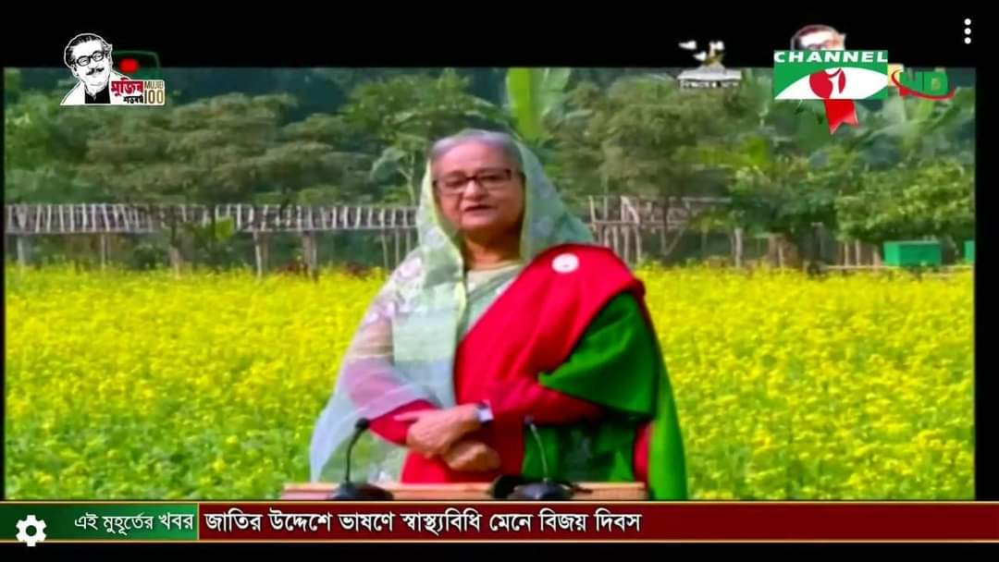
মুজিব ১০০ বর্ষ ও
আজকের পাঠে স্বাগতম

Slide 2
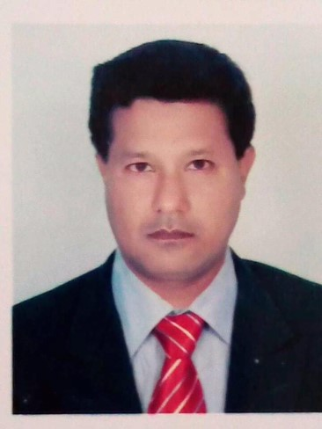
শিক্ষক পরিচিতি
আবু ইউছুপ মোঃ আমজাদ হোসেন
সহকারী প্রধানশিক্ষক
শার্শা সরকারি পাইলট মডেল মাধ্যমিক বিদ্যালয়
শার্শা , যশোর।
Email:-amzadspt@gmail.com / মোবাঃ ০১৯২৫২০৯৬১১

Slide 3
আমরা পূর্বপাঠ নিয়ে আলোচনা করি-
কারকের সঙ্গা ও প্রকার ভেদ জানি ।
কারকের সংজ্ঞাঃ- বাক্যস্থিত ক্রিয়া পদের সাথে নাম পদের যে সম্পর্ক তাকে কারক বলে ।
চলো আমরা একই বাক্যে সব কারকের উদাহরণ দেখি ,

Slide 4
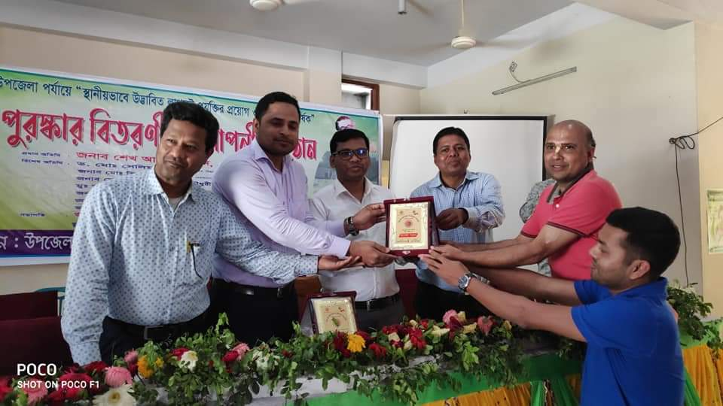
এসি ল্যান্ড মহোদয় উপজেলা তহবিল হতে স্বাধীনতা দিবসে বিজয়ীদের নিজ হাতে পুরস্কার বিতরণ করছেন।
বাক্যস্থিত ক্রিয়া পদের সাথে নাম পদের সম্পর্ক স্থাপিত হয়েছে।
অতএব, এখানে কারকের উপস্থিতি বোঝাচ্ছে।

Slide 5
কারকের প্রকার ভেদঃ-
কারককে ছয় ভাগে ভাগ করা হয়েছে।
যথাঃ- ১- কর্তৃ কারক
২- কর্ম কারক
৩- করণ কারক
৪- সম্প্রদান কারক
৫- অপাদান কারক
৬- অধিকরণ কারক

Slide 6
দলীয় কাজ
ক- গ্রুপঃ- কারকের সঙ্গা লেখ?
খ- গ্রুপঃ- কারক কত প্রকার কি কি লেখ?

Slide 7
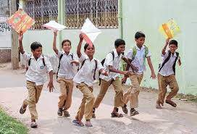
নিচের ছবিতে আমরা কি দেখতে পাচ্ছি?
ছেলেরা স্কুলে যাচ্ছে, কোথায় যাচ্ছে? উত্তরঃ- স্কুলে।
কোনো বাক্যে কোথায়, কখন প্রশ্ন করে যে উত্তর পাই সেটায় “অধিকরন”
কারক।

Slide 8
আজকের পাঠের “ শিখন ফল ” ।
পাঠ শেষে শিক্ষার্থীরা ‘ অধিকরণ কারকের’ সঙ্গা বলতে পারবে ।
পাঠ শেষে শিক্ষার্থীরা ‘ অধিকরণ কারকের ‘প্রকারভেদ’ বলতে পারবে ।
পাঠ শেষে শিক্ষার্থীরা বিভিন্নবাক্যে‘ অধিকরণ কারক চিহ্নিত করতে পারবে ।

Slide 9
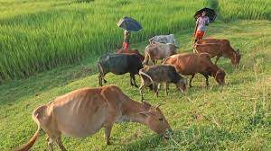
আমাদের আজকের পাঠ “অধিকরণ” কারক
অধিকরণ কারকঃ- ক্রিয়া সম্পাদনের কাল / সময়কে এবং আধার কে অধিকরণ কারক বলে।
রাখাল ‘মাঠে’ গরু চরাচ্ছে । কোথায় গরু চরাচ্ছে? উত্তরঃ- ‘মাঠে’
এখানে মাঠে অধিকরণ কারক ।

Slide 10
অধিকরণ কারক চেনার উপায়ঃ-
অধিকরণকারকে সপ্তমী বিভক্তি অর্থাৎ ‘এ’ ‘য়’ ‘তে’ ইত্যাদি যুক্ত হয়।
যেমনঃ- আধার- ( স্থান ) এ বাড়িতে কেউ নেই।
কাল- ( সময় ) প্রভাতে সূর্য উঠে।
সময়- সূর্যোদয়ে পদ্ম ফোটে ।

Slide 11
অধিকরণ কারকের প্রকারভেদ
অধিকরণ কারক তিন প্রকার ।
যথাঃ-
ক) কালাধিকরণঃ-
খ) আধারাধিকরণঃ-
গ) ভাবাধিকরণঃ-

Slide 12
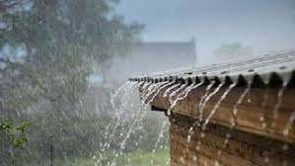
ক) কালাধিকরণঃ- “ বাক্যে ব্যবহ্রত ক্রিয়া সম্পাদনের কাল বা সময়কে
“ কালাধিকরণ” অধিকরণ কারক বলে ।
“আষাঢ়-শ্রাবণ” মানে না তো মন, এ ঘন বরষনে ।

Slide 13
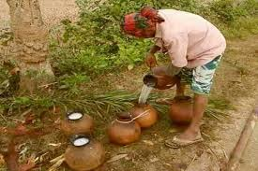
“শিতকালে” যশোরে খেঁজুরের রস পাওয়া যায় ।
(এখানে “ শিতকাল” কালাধিকরণ অধিকরণ কারক । )

Slide 14
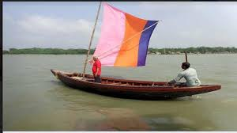
আধারাধিকরণ কারকের
সঙ্গা
যে অধিকরণ কারকে ক্রিয়ার আধার বা স্থান নির্দেশিত হয় তাকে আধারাধিকরণ অধিকরণ কারক বলে ।
নদীতে পালতোলা নৌকা চলিতেছে
উদাহরণ

Slide 15
একক কাজঃ-
এক নম্বর প্রশ্ন জোড় রোল নং শিক্ষার্থীরা এবং দুই নম্বর প্রশ্ন বিজোড়
রোল নং শিক্ষার্থীরা ৩ মিনিটের মধ্যে লেখ ।
অধিকরণ কারক কত প্রকার ও কি কি লেখ ?
২, কালাধিকরণ অধিকরণ কারকের সঙ্গা দাও ও ২ টি উদাহরণ লেখ ?

Slide 16
আধারাধিকরণ কারকের প্রকারভেদ
আধারাধিকরণ কারককে ৩ ( তিন ) ভাগে ভাগ করা হয়েছে।
যথাঃ-
ঐক্যদেশিক আধারাধিকরণ।
অভিব্যাপক আধারাধিকরণ ।
৩) বৈষয়িক আধারাধিকরণ ।

Slide 17
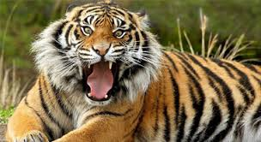
ঐক্যদেশিক আধারাধিকরণ
বিরাট স্থানের বা আধারের যেকোনো অংশে ক্রিয়া সংগঠিত হলে তাকে ঐক্যদেশিক আধারাধিকরণ কারক বলে ।
বনে বাঘ আছে ।

Slide 18
অভিব্যাপক আধারাধিকরণ
কোনো বস্তু যদি সমস্ত আধার ব্যাপ্ত করেই বিরাজ করে তবে তাকে অভিব্যাপক আধারাধিকরণ কারক বলে ।
“সূর্যমূখী” ফুলের সুগন্ধ চমৎকার ।

Slide 19
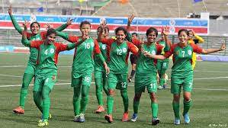
বৈষয়িক আধারাধিকরণ
বিষয় বিশেষে বা কোনো বিশেষ গুনে কারো কোনো ক্ষমতা
বা দক্ষতা থাকলে সেখানে বৈষয়িক অধিকরণ কারক হয় ।
আমাদের নারী ক্রিকেটাররা ‘সাহসে দূর্জয়’, খেলায় অপরাজেয় ।

Slide 20
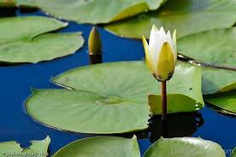
৩) ভাবাধিকরণ
যে ক্রিয়াবাচক বিশেষ্য অন্য ক্রিয়ার কোনোরুপ ভাবের অভিব্যাক্তি
প্রকাশ করে তাকে ভাবাধিকরণ অধিকরণ কারক বলে ।
“সূর্যোদয়ের সাথে সাথে” পদ্ম ফোটে ।

Slide 21
অধিকরণ কারকে বিভিন্ন বিভক্তির প্রয়োগ
প্রথমা বা শুণ্য বিভক্তিঃ- বাবা বাড়ি নেই ।
আমি ঢাকা যাব ।
দ্বিতীয়া বিভক্তিঃ- হ্রদয় আমার নাচেরে আজিকে ।
সোমবার কে কাজ মুক্ত রাখ ।
তৃতীয়া বিভক্তিঃ- খিলিপান ( এর ভিতর) দিয়ে ঔষধ খাবে ।
বড় রাস্তা দিয়ে বাড়ি যাব ।

Slide 22
অধিকরণ কারকে বিভিন্ন বিভক্তির প্রয়োগ
পঞ্চমী বিভক্তিঃ- বাড়ি থেকে নদী দেখা যায় ।
ছাদ থেকে রাতের শহরটা সুন্দর দেখাচ্ছে ।
ষষ্ঠী বিভক্তিঃ- গ্রামের পথে হাঁটতে ভালোই লাগছে ।
গাছের ফুল গাছেই ভালো দেখায় ।
সপ্তমী বিভক্তিঃ- নদীর ধারে পথ পেরোলেই সুন্দর গাঁ ।
এ বাড়িতে কেউ এখন নেই ।

Slide 23
চুড়ান্ত মূল্যায়ণ
প্রত্যেকেই নিজে নিজে নিচের প্রশ্ন দুইটি ৫ ( পাঁচ ) মিনিটের মধ্যে লেখ ।
অধিকরণ কারকের সঙ্গা দাও, অধিকরণ কারক কত প্রকার কি কি লেখ?
অধিকরণ কারকে বিভিন্ন বিভক্তির ১টি করে প্রয়োগ দেখাও ।

Slide 24
বাড়ির কাজ
ক) কারক কাকে বলে?
খ) কারক কত প্রকার ও কী কী?
গ) অধিকরণ কারকের প্রকারভেদ লেখ এবং
২টি করে উদাহরণ দাও।

Slide 25
সবাইকে সুস্বাস্থ্য কামনা করে ও অসংখ্য ধন্যবাদ

